Slide 1
Chapter 01. 자료구조
01.소개
02.리스트
03.스택
04.큐
05.재귀
06.트리

Slide 2
5.1 재귀 호출( Recursion )의 이해
5.1.1 재귀란?
1) 재귀적 접근 방법은 일단 큰 문제를 여러 개의 작은 문제들로 나누는 것으로 시작한다.
2) 재귀적 접근 방법의 또 다른 특성은 종료 조건이다. 재귀는 무한히 반복 될 가능성이 있기 때문에 어느 정도 수준에서
중지해야 한다.
3) 재귀 호출( Recursion )은 재귀적 접근 방법을 가장 간단히 구현한 것이다.
4) 재귀 호출( Recursion )은 직관적이고 간단하게 함수를 정의, 구현하고 함수 안에서 자기 자신을 다시 호출 하는
것이다.
5.1.2 재귀 호출 직접 구현 해보기
public class RecursionTest {
public static void main(String[] args) {
recursive();
}
public static void recursive( ) {
System.out.println( "recursive() called " );
recursive( count );
}
}

Slide 3
5.1 재귀 호출( Recursion )의 이해
5.1.2 재귀 호출 직접 구현 해보기
종료 조건이 없는 문제점 해결하기 위해 다음 코드를 참고하자.
public class RecursionTest {
public static void main(String[] args) {
int count = 0;
recursive( count );
}
public static void recursive( int num ) {
System.out.println( "recursive() called :" + (++num) );
recursive( num );
}
}

Slide 4
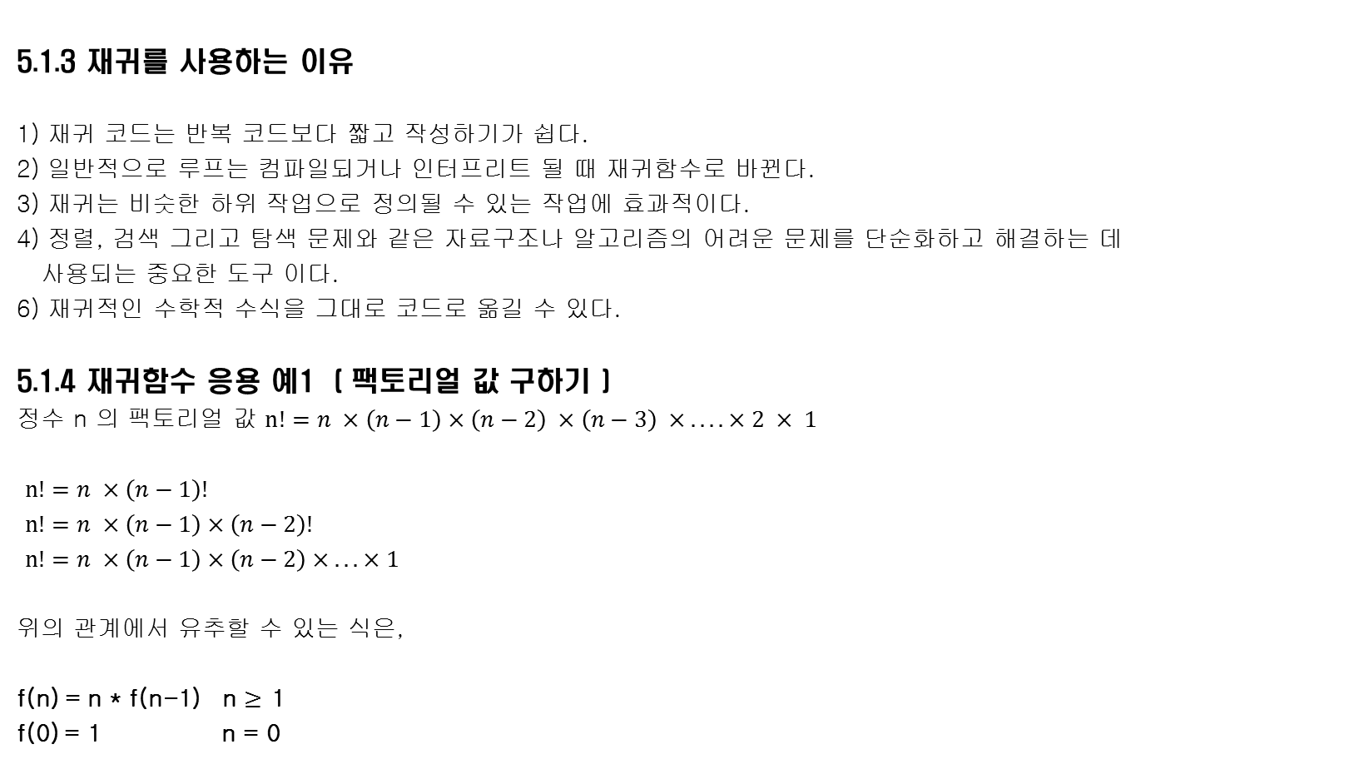
5.1 재귀 호출( Recursion )의 이해

Slide 5
5.1 재귀 호출( Recursion )의 이해
5.1.4 재귀함수 응용 예1 ( 팩토리얼 값 구하기 )
n >= 1 경우를 적용한 코드이다. 문제는 n = 0 즉, 종료 조건을 처리하는 코드가 없어 재귀 호출을 멈출 수 없다.
종료 조건을 처리하는 코드를 작성하여 factorial 재귀 함수 기능을 올바르게 완성한다.
결과화면
public class RecursionFactorial {
public static void main(String[] args) {
int n = 3;
int result = factorial( n );
}
public static int factorial( int n ) {
return n * factorial( n - 1 );
}
}
1! = 1
2! = 2
3! = 6
4! = 24
9! = 362880

Slide 6
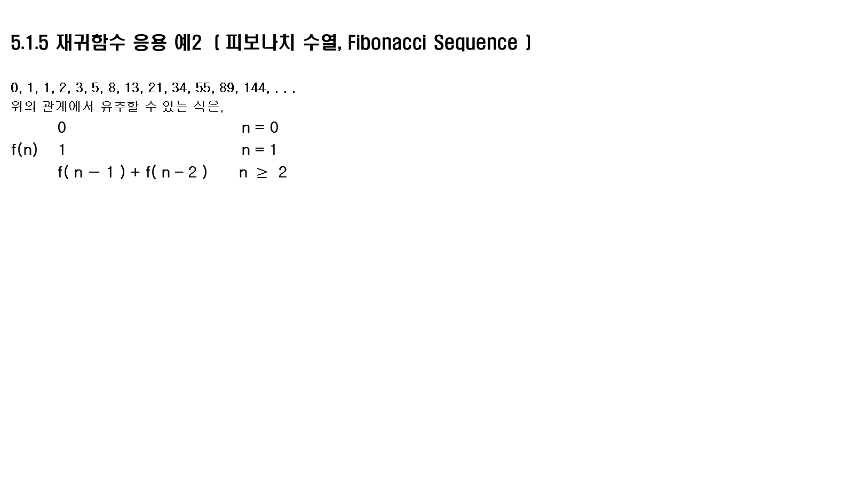
5.1 재귀 호출( Recursion )의 이해
public class FibonacciTest {
public static void main(String[] args) {
for( int i = 0; i <= 12; i++ ){
System.out.print( fibonacci( i ) + " " );
}
}
public static int fibonacci( int n ) {
if( n == 0 ) {
return 0;
}
if( n == 1 ) {
return 1;
}
return fibonacci(n-1) + fibonacci(n-2);
}
}

Slide 7
5.1 재귀 호출( Recursion )의 이해
5.1.5 재귀함수 응용 예2 ( 피보나치 수열, Fibonacci Sequence )
f(2) = f(0) * 1 + f(1) * 1 + f(2) * 1
f(3) = f(0) * 1 + f(1) * 2 + f(2) * 1 + f(3) * 1
f(4) = f(0) * 2 + f(1) * 3 + f(2) * 2 + f(3) * 1 + f(4) * 1
f(5) = f(0) * 3 + f(1) * 5 + f(2) * 3 + f(3) * 2 + f(4) * 1 + f(5) * 1
f(6) = f(0) * 5 + f(1) * 8 + f(2) * 5 + f(3) * 3 + f(4) * 2 + f(5) * 1 + f(6) * 1
f(6) = f(0) * 8 + f(1) * 13 + f(2) * 8 + f(3) * 5 + f(4) * 3 + f(5) * 2 + f(6) * 1 + f(7) * 1
F(6)
F(5)
F(4)
F(4)
F(3)
F(3)
F(2)
F(3)
F(2)
F(2)
F(1)
F(2)
F(1)
F(1)
F(0)

Slide 8
5.1 재귀 호출( Recursion )의 이해
5.1.5 재귀함수 응용 예2 ( 피보나치 수열, Fibonacci Sequence )
다음 코드로 n 이 증가할 때마다 fibonacci() 함수의 호출 수를 비교해 보자
public class FibonacciTest {
public static int countOfCall = 0;
public static void main(String[] args) {
for( int i = 0; i <= 30; i++ ) {
System.out.println(i + ":" + fibonacci(i) + ":" + countOfCall);
}
}
public static int fibonacci(int n) {
countOfCall++;
if (n == 0) {
return 0;
}
if (n == 1) {
return 1;
}
return fibonacci(n - 1) + fibonacci(n - 2);
}
}

Slide 9
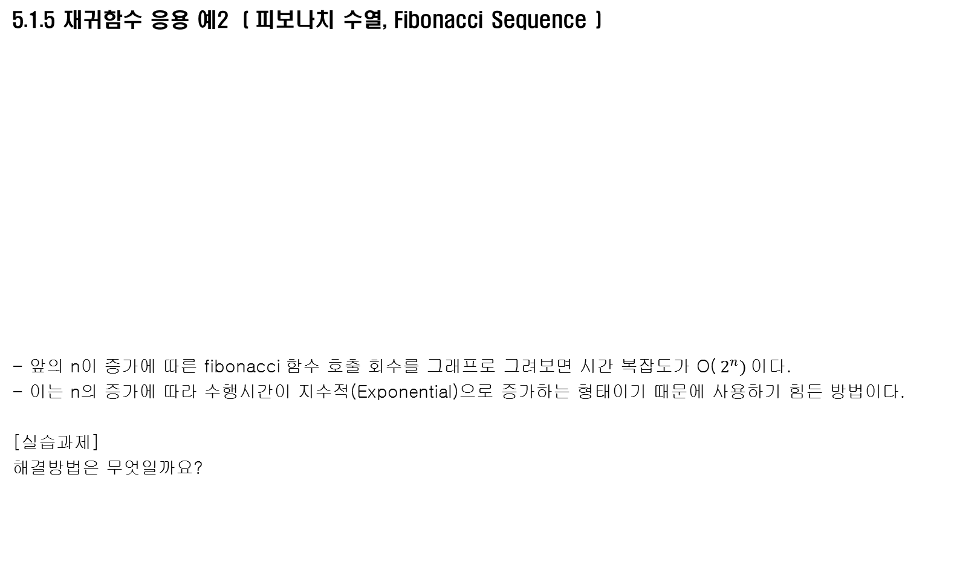
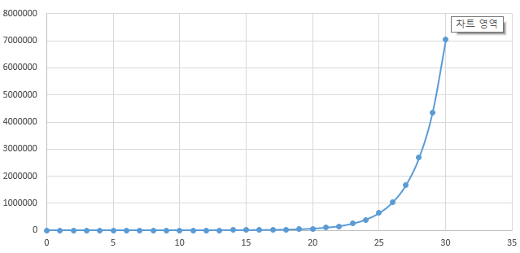
5.1 재귀 호출( Recursion )의 이해

Slide 10
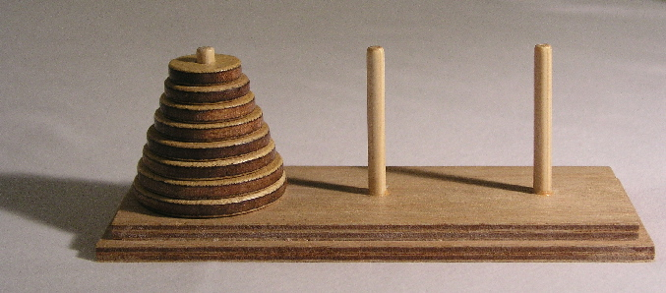
5.1 재귀 호출( Recursion )의 이해
[연구과제] 재귀함수 응용 예3 – 하노이의 탑
1) 재귀 호출의 가장 대표적인 예 중 하나가 하노이의 탑(The Tower of Hanoi) 입니다.
2) 하노이의 탑 문제를 찾아 문제를 이해하고 직접 하노이의 탑 문제를 재귀함수를 통해 해결하여 봅니다.

